Slide 1
111學年度 大學多元入學方案介紹

Slide 2
111學年度大學多元入學
報告大綱
大學多元入學方案簡介
大學招生變革
入學管道介紹
招生重要日程表

Slide 3
大學多元入學方案簡介
1

Slide 7
主要招生管道

Slide 8
各管道年度招生名額比例原則

Slide 10
111學年度大學招生變革
1

Slide 11
從107學年度起大學招生逐年變革

Slide 16
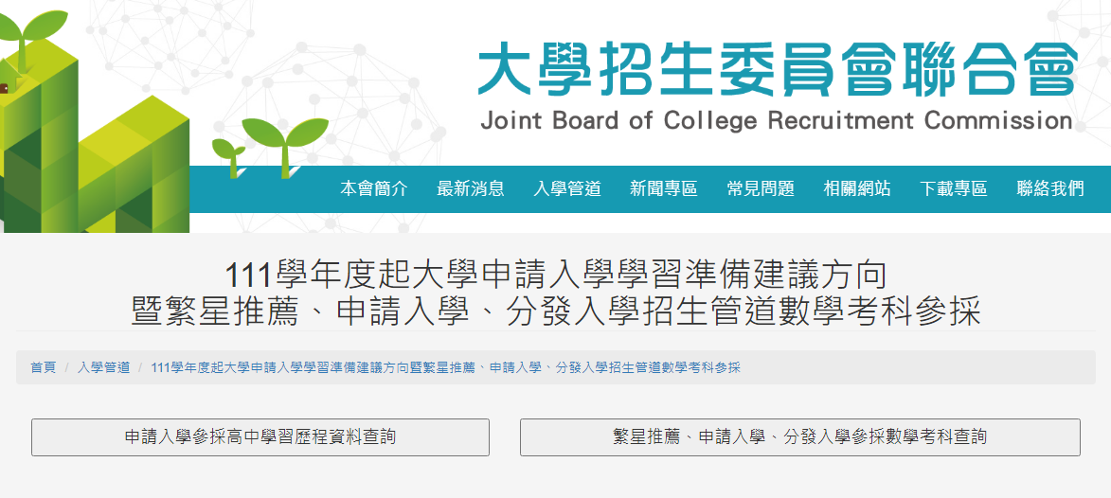

Slide 17
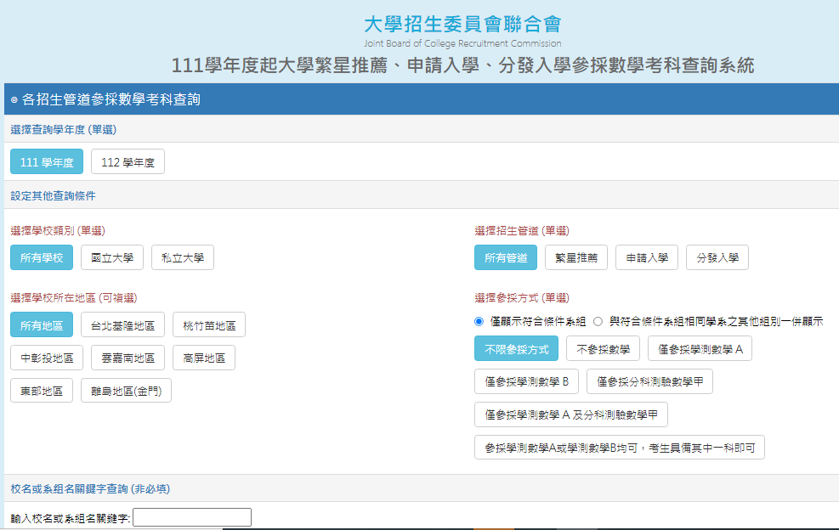

Slide 18
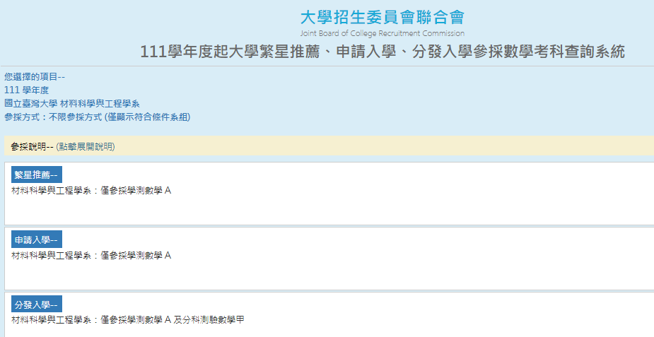

Slide 24
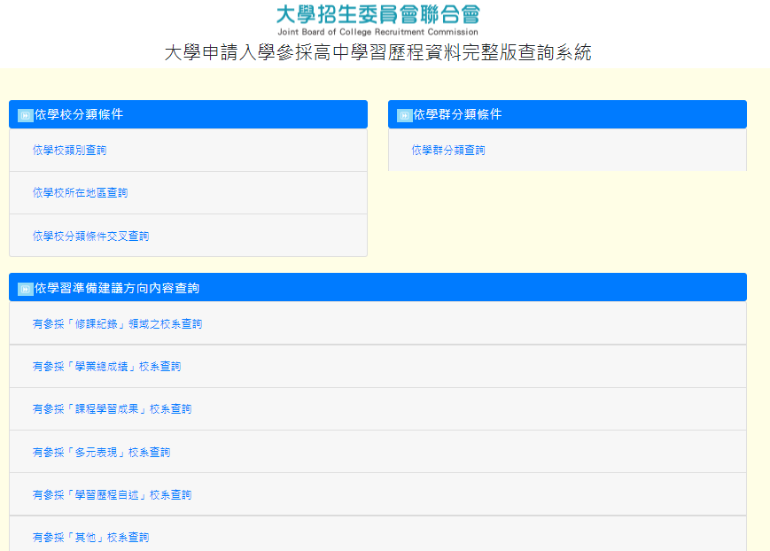

Slide 25
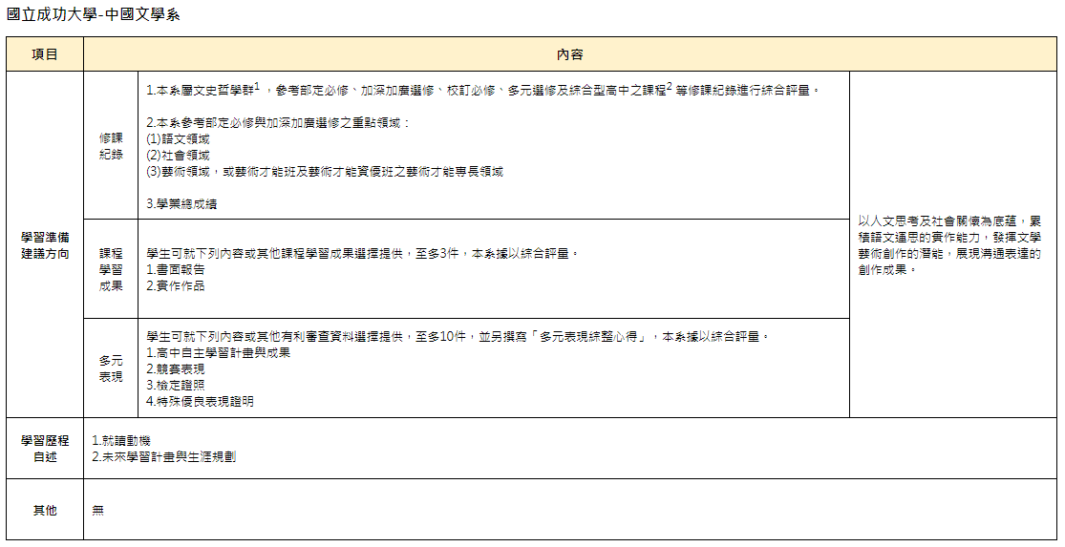

Slide 26
入學管道介紹

Slide 27
大學特殊選才
教育部104起開放大學試辦「特殊選才」招生，每年大約11月簡章公告，12月報名，隔年1月公告結果，不看學測、指考，甄選方式多為資料審查和面試。107學年度為正式的大學入學管道。
例如清大「拾穗計畫」，網羅特殊優良才能或行為學生，包括：總統教育獎得主、資訊軟體、物理、生物、多國語言、西洋棋、文學創作、冒險、滑輪、表演藝術、社會公益楷模、經濟逆境奮發向上之全國傑出學生，錄取面向十分多元。

Slide 28
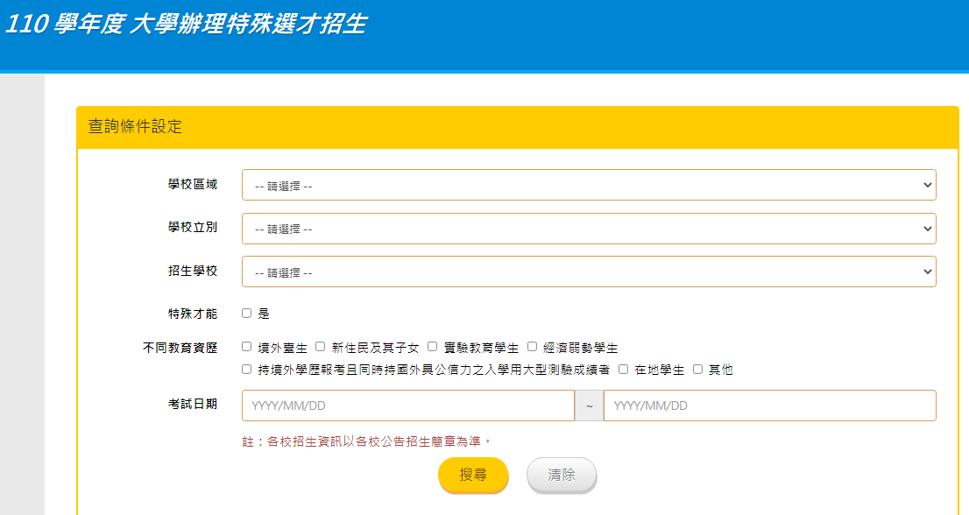
大學特殊選才查詢網站

Slide 29
大灣高中近兩年錄取特殊選才學生
109學年度一位學生以資訊及物理專長錄取國立中興大學物理學系光電物理組。
110學年度一位學生以資訊專長錄取國立宜蘭大學資訊工程系。

Slide 30
繁星推薦入學簡圖
符合校系之校排(前50%、前40%、前30%及前20%)/學測/英聽/術科門檻
高中依學群推薦（排序）
比
序
1高中校排百分比
推薦/錄取放棄之限制
2-7學測級分或術科成績
或學科校排百分比
1-7學群錄取
第8學群面試
錄取

Slide 31
舉例:110繁星入學「在校學業成績」全校排名百分比

Slide 32
舉例:110繁星入學「在校學業成績」全校排名百分比

Slide 33
大學依學系性質分學群招生
第一類學群 | 文、法、商、社會科學、教育、管理等學系(學程)
第二類學群 | 理、工等學系(學程)
第三類學群 | 醫藥衛生、生命科學、農等學系(學程)
第四類學群 | 音樂相關學系(學程)
第五類學群 | 美術相關學系(學程)
第六類學群 | 舞蹈相關學系(學程)
第七類學群 | 體育相關學系(學程)
第八類學群 | 醫牙學系

Slide 34
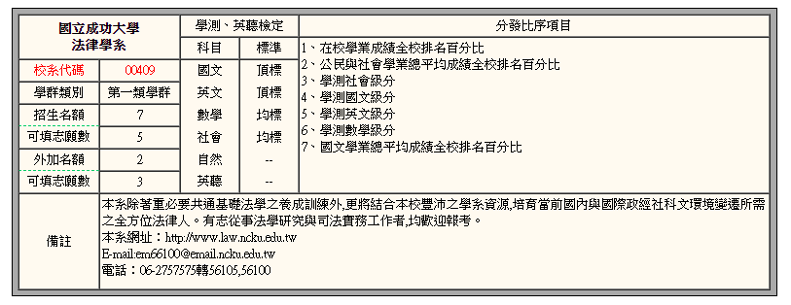
110繁星簡章舉例

Slide 36
推薦順序
同一名學生僅限推薦報名至一個學校之一個學群
若一校群推薦超過1名，則需排定學生之推薦順序
高一至高三上學期學業成績總平均之全校排名百分比比序，校排百分比小者推薦順序越前面
六名學生一起排推薦順序
甲
3
5%
乙
例: 成功大學
第一類學群
第二類學群
第三類學群
第八類學群
6
15%
丙
2
4%
丁
4
9%
戊
5
10%
已
1
1%
1
2
Notes:
高中對同一大學推薦超過1名學生時，必須排定學生之推薦順序,讓大學知道要先推薦哪個學生。

Slide 43
個人申請入學簡介
個人申請入學
111重要變革時間提醒
111/5/5~5/11 | 勾選學習歷程檔案上傳
111/5/16~5/17 | 學生查詢學校上傳的6個學期修課紀錄是否正確
111/5/19~6/5 | 各大學第二階段指定項目甄試(面試、筆試等)
英聽/學測/術科
報名（最多六校系）
第一階段:檢定及篩選
第二階段:指定項目甄試
大學甄試及公告
正備取名單
正備取生上網登記
就讀志願序
聲明放棄後始得參加分科測驗之登記分發
公告統一分發結果

Slide 44
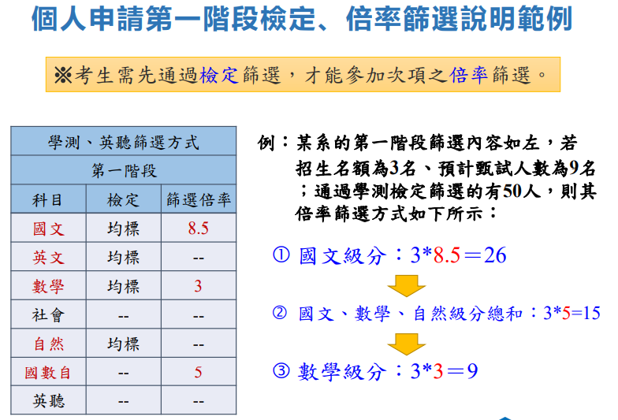

Slide 45
110個人申請簡章舉例

Slide 48
大學扶助弱勢計畫
教育部自102學年度開始鼓勵大學辦理扶弱招生措施，提高弱勢學生就學意願，部分學校提供就學期間可申請學雜費減免、助學金、交通或住宿補助等。例如有清華大學旭日組、交通大學旋風揚帆組、政治大學政星組、中央大學向日葵組、陽明大學璞玉組以及中山大學南星計畫等。詳情請見「111個人申請」網站的「扶助弱勢」專區。

Slide 50
APCS校系舉例

Slide 52
分科測驗
考試入學
學科能力測驗
檢定科目最多2科
高中英聽測驗(檢定)
學科能力測驗(檢定)
大學各校系自訂
不同加重科目
不同加重比例
25%、 50%、75% 、100%
術科考試(檢定或採計)
指定科目考試
採計3~5科（含術科）
各考科組合總分未通過最低登記標準不得登記分發
志願數最多可填100個
網路選填志願及分發

Slide 53
分科測驗重要變革
分科測驗考試時間: 7/11-7/12
(110學年度之前大多在7/1-7/3)
分科測驗考試科目: 數甲、物理、化學、生物
歷史、地理、公民
(七科選考，不考國、英、數乙)
分科測驗分數: 改為60級分制
(110學年度之前為百分制)

Slide 54
招生重要日程表

Slide 55
111學年度多元入學管道重要日程表
（各項考試及招生日期以111學年度簡章為準）
日期 /管道 | 繁星推薦 | 申請入學 | 分發入學
110/08 | 大考中心發售考試簡章(含英聽、學測、指考)、 術科考試中心發售術科考試簡章（8/6起）
110/09 | 英聽測驗(1)報名（9/7～9/13）
110/10 | 英聽測驗(1)（10/23）
110/11 | 學測、術科考試報名（11/2～11/16）
 | 公告繁星推薦簡章-開放校系分則查詢系統(11/5） | 公告申請入學簡章-開放校系分則查詢系統( (11/5) | 公告分發入學簡章-開放校系分則查詢系統 (11/12)
 | 寄發英聽測驗(1)成績單（11/8） 英聽測驗(2)報名（11/10～11/16）
110/12 | 發售繁星推薦招生簡章(12/1)） | 發售申請入學簡章( (12/1) | 發售分發入學簡章 (12/1)
 | 英聽測驗(2)（12/11） 寄發英聽測驗(2)成績單（12/23）
日期\管道 | 繁星推薦入學 | 個人申請入學 | 考試入學
103/08 | 發售英聽測驗簡章(8/15起)
103/09 | 英聽測驗報名(9/15～9/22)
103/10 | 發售學科能力測驗簡章(10/12起)
103/11 | 英聽測驗(1) (11/1) 寄發英聽測驗(1)成績單(11/13) |  | 發售考試入學簡章（暫訂11/7起）
 | 學科能力測驗報名（11/12～11/25） 術科考試報名（11/12～11/25） 英聽測驗(2)報名(11/18～11/25)
 | 發售繁星推薦入學簡章（11/12） | 發售個人申請入學簡章（11/12）

Slide 56
日期/管道 | 繁星推薦入學 | 申請入學 |  | 考試入學
111/01 | 學科能力測驗考試（1/21～1/23，三天）
 | 術科考試（音樂組1/25~1/28、美術組1/27～1/28)
111/02 | 術科考試（體育組2/7~2/9)
111/03 | 公布學測成績及統計資料（3/1） 寄發學科能力測驗成績單(3/2)、術科成績單 (3/3)
 | 申請學測考試成績複查（3/2～3/7）、 申請術科考試成績複查（3/3～3/8）
 | 1.繁星推薦繳費報名 (3/15～3/16) 2.公告第1～7類學群錄取名單 及第8類學群通過第1階段篩 選結果（3/22） 3.錄取生放棄入學資格截止 （3/24） | 1.申請入學繳費（3/23～3/25） 2.申請入學報名（3/24～3/25） 3.公告第一階段(學測、術科成 績)篩選結果（3/31） 4.大學寄發指定項目甄試通知、 繳交甄試費用 （大學自訂）
111/04 |  | 1.學生上傳及高中提交學習歷程資料至中央歷程資料庫。(4/1-4/26，截止日依各高中規定) 2.中央歷程資料庫將學習歷程資料給甄選會。(4/28-4/29) |  | 發售分發入學相關資訊(4/12)

Slide 57
日期\管道 | 繁星推薦入學 | 個人申請入學 | 考試入學
111/05 | 1.大學醫牙學系辦理第8類學群第2階段面試（5/19-6/5） | 1.第一階段通過篩選考生上傳(勾選)審查資料至甄選會(5/5-5/11) 2.各高中將學習歷程資料之第6學期修課紀錄給甄選會(5/12-13) 3.學生至甄選會系統確認第6學期修課紀錄(5/16-5/17) 3.大學校系辦理第二階段指定項目甄試(5/19-6/5)
111/06 | 1.甄選委員會統一公告第8類學群錄取名單（6/8） 2.第8類學群錄取生放棄入學資格截止（6/18） | 1.大學公告錄取名單並寄發甄選總成績單（6/6前） 2.正備取生向甄選會登記就讀志願序（6/9～6/10） 3.公告統一分發結果（6/15） 4.錄取生放棄入學資格截止（6/18） | 1.分科測驗報名（暫定6/9～6/20） 2.登記分發相關證明文件審查申請及繳件（6/1～6/21)
111/07 |  |  | 分科測驗考試（7/11~7/12）
 |  |  | 1.寄發分科測驗成績單 (暫定7/27） 2.公布考科組合成績人數累計表及最低登記標準 (暫定7/27） 3.繳交登記費（暫定 7/27~8/2） 4.網路登記分發志願（暫定7/30~8/2）
111/08 |  |  | 分發入學錄取公告（暫定 8/12）

Slide 59
其他生涯探索網站資源
1.大學選才與高中育才輔助系統collego
https://collego.ceec.edu.tw/Login/Index
學生自我認識與大學各校系介紹
2.1111 大學網 https://university.1111.com.tw/
大學、科大校系介紹與未來出路
3. IOH開放個人經驗平台https://ioh.tw/
各大學學生影片介紹校系與分享心得
4.學生生涯輔導網https://career.cloud.ncnu.edu.tw/
大專校院與產業職業介紹

Slide 60
其他升學管道
1.科技校院日間部四年制申請入學聯合招生委員會https://caac.jctv.ntut.edu.tw/
2.國軍人才招募中心 http://rdrc.mnd.gov.tw/rdrc/index.aspx
3.中央警察大學學士班四年制入學招生http://www.cpu.edu.tw/bin/home.php
4.台灣警察專科學校http://www.tpa.edu.tw/
5.台北藝術大學學士班單獨招生http://exam.tnua.edu.tw/bachelor/new.html
6.運動成績優良學生升學輔導網站http://issport.camel.ntupes.edu.tw/front/bin/home.phtml
本校110學年度經由運動績優獨招錄取清大及成大

Slide 61
大學老師分享想收到學生的特質與條件

Slide 62
簡報完畢 敬請指教
大學多元入學工作圈

